Slide 1
به نام او زبان ها جمله گویاست کلام ناطق از او نغز و شیواست

Slide 2
مقدمه

Slide 3
اختلال لکنت ایجاد کننده ی ناروانی در گفتار فرد و بروز در موقعیت های گفتاری بسیار
شواهد زیادی مبنی بر موثر بودن درمان های آسیب شناسی گفتار در کودکان دچار لکنت
اما در بزرگسالان دچار لکنت، در اکثر موارد، برطرف نشدن لکنت
در تمامی موارد درمان لکنت آموزش شیوه های مختلف برای ایجاد الگوی گفتاری جدید با هدف ایجاد گفتار روان و تا حد امکان طبیعی
در اکثر موارد عدم موفقیت افراد در تثبیت الگوی جدید گفتاری

Slide 4
اضطراب در افراد لکنتی
44% از افراد دارای لکنت، دچار social phobia هستند
علل بالا رفتن میزان اضطراب اجتماعی :
تجارب منفی دوران کودکی
ترس از ارزیابی منفی توسط دیگران
کلیشه سازی وجود ویژگی های رفتاری خاص
در این افراد در جامعه

Slide 5
افراد مضطرب و با نگرش های منفی اجتماعی نتیجه ی خوبی از درمان نمی گیرند در این افراد درمان تنها با ایجاد الگوی گفتاری جدید ممکن نیست
نتیجه ی مطالعه ی جدید روی نتایج درمانی بازسازی گفتار به روش گفتار کشیده : دو سوم این افراد دچار انواعی از اختلالات سلامت روانی و در نتیجه عدم تثبیت اثرات بلند مدت درمان می باشند
اضطراب اجتماعی روی لکنت تاثیر منفی می گذارد و به کارگیری الگوهای گفتاری جدید را در مرحله ی انتقال با مشکل مواجه می کند و در نتیجه در درمان لکنت شکست حاصل می گردد

Slide 6
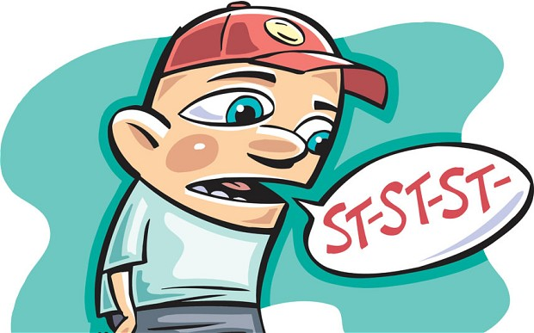
زمانی که اضطراب روی لکنت اثر منفی دارد و مرحله ی انتقال را دچار مشکل می کند، درمان مورد نیاز است
درمان های سنتی اضطراب : desensitization و meditation
روش بهتر و جدیدتر :
استفاده از CBT توسط آسیب شناس گفتار و زبان، برای
درمان های شناختی همراه با درمان های رفتاری لکنت
بزرگسالان موفق در زمینه ی مدیریت لکنت می گویند :
((تغییر زندگی از وضعیتی که لکنت بر آن چیره شده به
زندگی که در آن لکنت با موفقیت مدیریت می شود نیازمند تغییر شناختی cognitive)) و رفتاری (behavioral)
می باشد

Slide 7
CBT چیست ؟
مخفف Cognitive Behavior Therapy (درمان شناختی رفتاری)
توسط روانشناسان و روانپزشکان بالینی برای درمان دامنه ای از اختلالات شامل
افسردگی، اسکیزوفرنی، اضطراب، اختلالات مربوط به تغذیه، و اختلال عملکرد جنسی و زناشویی و اختلالات مزمن و ناتوان کننده ی دیگر
مورد استفاده قرار می گیرد.
در CBT نیاز به همکاری مراجع و متخصص بالینی وجود دارد
متخصص بالینی در زمان لزوم آموزش می دهد، راهنمایی می کند و حمایت می نماید.
در رابطه ی درمانی نیاز به درک و رویکرد همدلانه وجود دارد

Slide 8
دلایل استفاده از CBT برای بزرگسالان دچار لکنت:
50 درصد افراد دارای لکنت دچار اختلال اضطراب اجتماعی هستند
درمان در افراد دارای لکنت همراه با اختلال در سلامت روانی در تثبیت درمان رفتاری با شکست مواجه می گردند
استفاده از CBT اضطراب و اجتناب اجتماعی را کاهش می دهد و میزان مشارکت در موقعیت های گفتاری روزانه را افزایش می دهد

Slide 9
قالب درمان
درمان گروهی فشرده در طول 3 هفته ی متوالی رخ می دهد
شروع درمان از یک روز یک شنبه با یک جلسه ی معارفه ی نیم روزی و ادامه ی آن در روزهای دوشنبه تا جمعه و آخر هفته ی آزاد
هفته ی اول : شکل دهی روانی
آموزش الگوی گفتاری جدید و تمرین با سرعت های رو به افزایش
بهبود حوزه های کاربرد شناسی ارتباط
شروع جلسه از ساعت 8 صبح تا هر زمان که فرد به گفتار روان در سرعت مورد نظر دست یابد
دستیابی به سرعت طبیعی در غروب پنج شنبه
گروه متشکل از 4 مراجع و
میانگین 11 ساعته (9 تا 14 ساعت)

Slide 10
هفته ی دوم : انتقال
انتقال (transfer) مهارت های fluency به محیط خارج از کلینیک
اجرای مجموعه ی درجه بندی شده از تکالیف assignmentsرا که نیاز به تمرین نرم گویی در موقعیت های سختی رو به افزایش (سلسله مراتب موقعیتی) دارند
شروع جلسه از ساعت 8 صبح تا زمان دستیابی به تکلیف خواسته شده
میانگین 10 ساعته
هفته ی سوم : تعمیم
تعمیم مهارت های fluency به شرایط محیطی که بر اساس نیازها و سبک زندگی هر فرد ایجاد شده است
جلسه ی غروب با خانواده و دوستان : امکان بحث درباره ی تغییرات رخ داده و هر نگرانی و انتظاراتی که اعضای گروه و خنواده هایشان درباره ی آینده دارند
میانگین 9 ساعته

Slide 11
پی گیری جلسات درمانی
پی گیری جلسات درمانی در 1، 2، 3، 6 و 12 ماه پس از درمان به منظور ارزیابی گفتار آن ها و بحث درباره ی آن
این جلسات پی گیری یک بار در ماه اتفاق می افتد
جلسه در مراحل متفاوت برنامه ی تثبیت برای تعامل، رد و بدل تجارب، گزارش پیشرفت و درخواست آگاهی ارائه می شود

Slide 12
CBT دارای چند مرحله می باشد که در منابع متفاوت تعداد و عناوین متفاوتی دارد
در کتاب stuttering and related disorders of fluency
CBT دارای 4 مرحله :
آموزش education
اکتساب مهارت skill acquisition
در معرض قرار گیری درجه بندی شده graded exposure
بازسازی شناختی cognitive restructuring
و در مقاله ی cognitive behavior therapy for adults who stutter (جدیدتر)
Cbt دارای 4 مرحله :
exposure
behavioural experiments
Cognitive restructuring
attentional training

Slide 13
به طور کلی مراحل CBT شامل:
(Education)
Skill acquisition) )
(Behavioral experiments)
Gradede exposure))
(Cognitive restructuring)
(Attentional training)
می باشد

Slide 14
Education))
بحث درباره ی ماهیت اختلال
مراجعان یاد می گیرند که لکنت یک اختلال کنترل
حرکتی گفتاراست تا یک اختلال روانشناختی
بحث درباره ی عوامل تاثیر گذار در ایجاد روانی در گفتار: ظرفیت ها (capacity)، تقاضاها(demand) و منابع عصبی
توضیح درباره ی مولفه های CBT
توضیح برای مراجع که برای چه چیزی تلاش می کند
توضیح درباره ی نقش اضطراب در رابطه با لکنت به دلیل تاثیر گذاری آن در مرحله ی transfer

Slide 15
پخش نمایش های ویدیویی ضبط شده و بررسی پیشرفت مراجع
آگاهی دادن به مراجع درباره ی نیاز به استفاده از روش نرم گویی و تمارین روزانه
ایجاد واقع بینی در مراجع نسبت به تغییرات fluency
توضیح درباره ی برنامه تنها سبب پذیرش برنامه نمی شود بلکه مشارکت مراجع و درمانگر را که اصلی مهم در روند درمان است را ایجاد می کند

Slide 16
Acquisition of skills) )
تمرکز اصلی در این مرحله، ایجاد گفتار روان و به نظر طبیعی
آموزش تکنیک نرم گویی به عنوان فرم ساده شده ی گفتاری برای مراجعان
ساده سازی نتیجه ای از کاهش دقت تولیدی و از سرعت گفتاری آرام
ایجاد درک نسبت به اجزای گفتار
چگونگی ایجاد فشار در حنجره تحت تاثیر تکرار و گیر
امکان صحبت روان با ظرفیت پایین در افراد برای کنترل حرکتی قابل اطمینان

Slide 17
برنامه مهارت های نرم گویی در یک سرعت بسیار آهسته ایجاد می شود، بعد از این که تکنیک شکل داده شد در سرعت رو به افزایش تدریجی تثبیت می گردد.
ارزیابی گفتار مراجع شاما ارزیابی سرعت گفتاری هجاها در دقیقه (SPM) (Syllables Per Minute)، تعداد هجاهای تولید شده، و زمان گفتار خطا در هر جلسه
در طول fluency shaping، تعداد هجاهای روان مورد نظر برابر با 7 دقیقه گفتار در سرعت مورد نظر است.
برای جلسات ابتدایی، 50 SPM و در نتیجه 350 هجای گفتاری بدون لکنت در نظر گرفته می شود
برای جلسات پایانی در طول سرعت هدف 200 SPM است، بنابراین هر مراجع باید 1400 هجا را کاملا در قالب گفتار روان تولید کند.
در صورت موفقیت ورود به مرحله ی انتقال

Slide 18
Exposure
اساس رفتاردرمانی برای هر نوع اضطراب Exposure می باشد.
مورد استفاده برای افرادی که اجتناب و رفتارهای اضافی ندارند.
جلسات اولیه Exposure باید با موقعیت های که سطح ترس کمتری دارند شروع شوند.
به طور مشخص هر برنامه Exposure باید شامل 10 تا 15 موقعیت باشد.

Slide 19
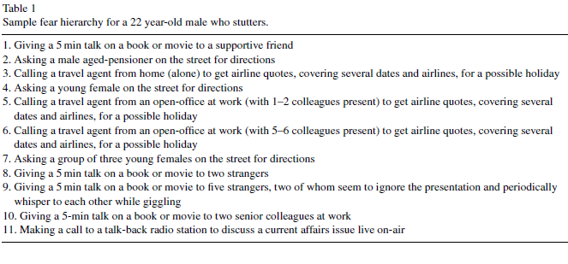
Sample fear hierarchy

Slide 20
Behavioural Experiments
ترس های عمده :
1.لکنت کردن
2.ارزیابی منفی توسط دیگران به دلیل بروز لکنت
لکنت ارادی
مثل Exposure این تجارب رفتاری باید در روش سلسله مراتبی باشند و از موقعیت های غیرترس آور آشنا تا موقعیت هایی که ترس زیادی دارند.

Slide 21
Cognitive restructuring
قضاوت ها و عقاید منفی چالش انگیز، غالبا درباره ارزیابی دیگران، یکی از اجزای حیاتی CBT برای AWS است.

Slide 22
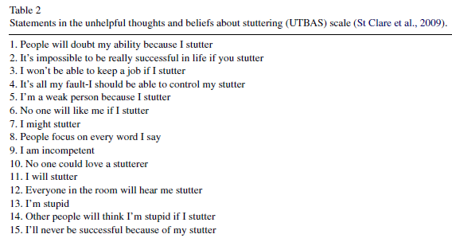
UTBAS Scale

Slide 23
روش های مبتنی بر ذهن از اجزای مهمی در برنامه CBT است.
Attentional training
یکی از این روش ها Attentional training
است که می تواند توسط گفتاردرمانگرها استفاده شود.

Slide 24
دراین مرحله فرد دریک وضعیت راحت قرار می گیرد، و از او خواسته می شود که روی شمارش و تنفس تمرکز کند. باهردم فرد یک عدد در ذهن می شمارد. با هر بازدم کلمه “آرام” را با خود میگوید. به مراجع آموزش داده می شود که این روش را دوبار در روز و هربار به مدت 5 دقیقه انجام دهد.
ادامه...

Slide 25
جمع بندی:
وجود تاریخچه رشدی ضعیف مداخلات روانشناسی را برای AWS لازم می کند.
CBT منجر به کاهش اضطراب اجتماعی می شود.
پرسشنامه UTBAS ابزار مهم CBT است.

Slide 26
منابع :
Menzies.Ross G,Onslow.Mark ,Packman.Ann,O’Brian.Sue
(2009)
Cognitive behavior therapy for adults who stutter:
A tutorial for speech-language pathologists
187-200 (2) Journal of Fluency Disorders 34
Menzies Ross ,G,o’Brain,sue,onslow marki,ann packman (2008). An experimental clinical trial of cognitive behavior therapy package for chronic stuttering.
Journal of speech ,language and hearing research.51(3);1451-1464
Onslow mark, Packman ann, menzies Ross G.(2009). Online CBT :a phase I trial of a standalong online CBT treatment program for social anxiety in stuttering. Behaviour change.26(3);254-270
Guitar Barry, treatment of stuttering established and emerging interventions. Wolters kluwer,lippin cott williiams & wilkins.
Neilson megan (2007). Cognitive behavioral treatment of Adults who stutter: the process and the art.
In curlee richard.f stuttering and related disorders of fluency (3Ed) (181-199).new york thieme

